Slide 1
Dotkněte se inovací
CZ.1.07/1.3.00/51.0024
Osvojování písmen,
skládání slov, písmena ukrytá ve slově

Slide 2
Základní informace
Škola: P46 ZŠ Mánesova Otrokovice
Autor: Mgr. Věra Blahová
Předmět: Český jazyk
Anotace: Využití iPadu ve výuce českého jazyka při osvojování písmen, upevňování nově nabitých znalostí, dovednost poskládat slovo
Materiál je zpracován v rámci projektu Dotkněte se inovací CZ.1.07/1.3.00/51.0024

Slide 3
Metodický pokyn
Popis práce s materiálem
Materiál je určen pro práci s interaktivní tabulí a iPady
Přílohy
Didaktická příprava: Osobní adresář učitele, http://dumy.cz/material/156641-abeceda-pro-deti
Očekávání a cíle: Osvojení písmene Ž, upevňování nabitých znalostí
Dle didaktické přípravy

Slide 4
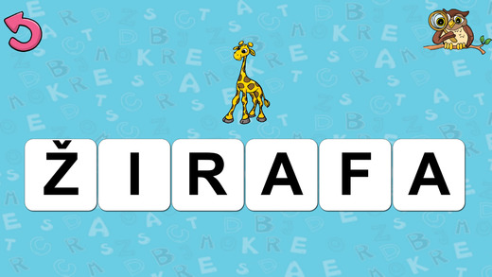
Aplikace Abeceda pro děti

Slide 5
Žáci doplňují písmena podle obrázků
Protože už znají písmena, dokážou sestavit slova
Žáci se učí vzájemné spolupráci, slova skládají společně
Žákům říkám písmena, která mají vyhledat ve slově
Žáci zkoušejí vytvořit větu ze vzniklého slova

Slide 6
Zdroje
Archiv autora
Aplikace Abeceda pro děti http://dumy.cz/material/156641-abeceda-pro-deti

